Slide 1
Nhóm 10
HỆ ĐIỀU HÀNH WINDOW & LINUX
Giảng viên: Phạm Hoàng Duy

Slide 2
Thành viên
1
Nguyễn Thế Thăng Long - B16DCAT097
Dịch vụ DNS/DHCP
2
Hoàng Ngọc Thuần – B16DCAT153
Tìm hiểu về dịch vụ chia sẻ File và máy in
3
Trần Văn Khải – B16DCAT081
Cài đặt và quản lý trang Web
4
Nguyễn Quang Hưng – B16DCAT074
Truy cập từ xa

Slide 3
Phần I: Dịch vụ DNS/DHCP

Slide 4
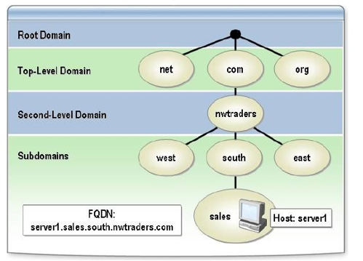
Dịch vụ DNS/DHCP
Giống nhau
DNS: chúng đều có mục đích là để phân giải địa chỉ IP từ tên miền và ngược lại, có hệ thống cơ sở dữ liệu phân tán và phân cấp hình cây
DHCP : Là một giao thức cho phép cấp phát địa chỉ IP một cách tự động, giảm thiểu việc can thiệp vào hệ thống mạng, và giúp tránh tình trạng trùng lặp IP trong môi trường cài đặt.

Slide 5
Dịch vụ DNS
Khác nhau
Windows Server | Linux Server
+ Cài đặt và cấu hình trên Windows Server qua giao diện đồ họa (qua tiện ích “Server Manager”) + WS quản trị bằng các Zone | + Cài đặt trên Linux Server qua giao diện dòng lệnh + Cấu hình thông qua file cấu hình + LS quản trị bằng các bản ghi

Slide 6
Dịch vụ DNS (Windows Server)
Việc cài đặt máy chủ DNS khá dễ
dàng qua tiện ích “Server Manager”. Chức năng máychủ DNS được liệt kê trong phần lựa chọn các chức năng cài đặt như trong hình dưới. Người quản trị tuân theo hướng dẫn của tiện ích để hoàn tất việc cài đặt

Slide 7
Dịch vụ DNS (Windows Server)
Máy chủ DNS có thể quản lý :
Miền chính (primary zone): cho phép cập nhật các bản ghi về tên miền
Miền thứ cấp (secondary zone): không cho phép sửa đổi các bản ghi tên miền mà chỉ lưu bản sao của miền chính
Hay cả hai
Cấu hình cho máy chủ DNS có hai kiểu vùng khác nhau:
Vùng tìm kiếm thuận (Forward Lookup Zone)
Vùng tìm kiếm nghịch (Reverse Lookup Zone)

Slide 8
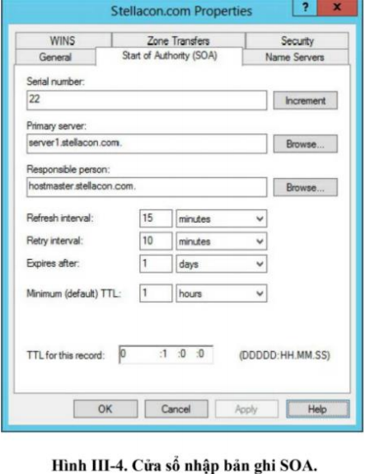
Dịch vụ DNS (Windows Server)
Các dạng bản ghi DNS:
Bản ghi khởi đầu SOA:
Bản ghi CNAME:
Bản ghi NS
Bản ghi dịch vụ SRV
Bản ghi con trỏ PTR
Bản ghi máy chủ thư
=> Việc điền các thông tin vào các bản ghi này có thể được thực hiện qua việc sử dụng giao diện đồ họa như cửa sổ nhập bản ghi SOA

Slide 9
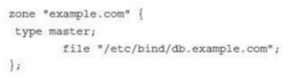
Dịch vụ DNS (Linux Server)
- Ubuntu cung cấp dịch vụ DNS qua gói phần mềm BIND. Phần mềm này có thể tải về và cài đặt qua câu lệnh sau: sudo apt-get install bind9
- Các file cấu hình dịch vụ DNS được đặt trong thư mục /etc/bind. Trong thư mục này, file cấu hình chính là named.conf và db.root cung cấp thông tin về máy chủ DNS gốc, và các file dữ liệu cụ thể về địa chỉ Internet/tên miền và ngược lại.
- Để cài đặt máy chủ tên miền chính cho miền “example.com”, người quản trị cần sửa đổi file cấu hình /etc/bind/etc/bind/named.conf.local bằng bất kỳ tiện ích soạn thảo nào như vi,nano, hay gedit với nội dung như sau:

Slide 10
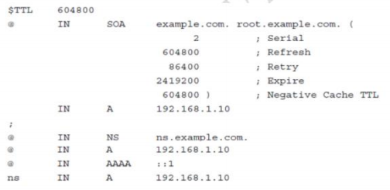
Dịch vụ DNS (Linux Server)
- Với thẻ file mô tả vị trí của file db.example.com chứa các dữ liệu về tên miền và địa chỉ Internet. - Tiếp theo là tạo dữ liệu cho db.example.com bằng cách xây dựng các bản ghi theo các cấu trúc như sau:
=> Bản ghi SOA
=> Bản ghi NS
=> Bản ghi A
=> Bản ghi CNAME
=> Bản ghi PTR

Slide 11
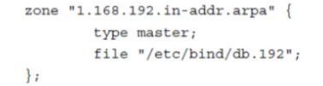
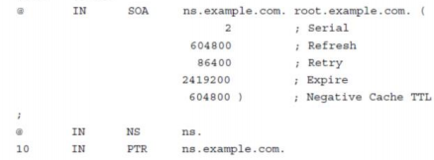
Dịch vụ DNS (Linux Server)
Để tạo cơ sở dữ liệu cho dịch vụ tra cứu địa chỉ/tên miền haycòn gọi là dịch vụ tra cứu tên miền ngược, như cho dải địa chỉ 192.168.1.*, người quản trị cần sửa đổi file cấu hình “/etc/bind/named.conf.local”
Sau đó, dùng trình soạn thảo văn bản tạo nội dung dữ liệu cho file /etc/bind/db.192
Dịch vụ DNS cần khởi động lại để các thay đổi có hiệu lực thông qua câu lệnh sudo service bind9 restart

Slide 12
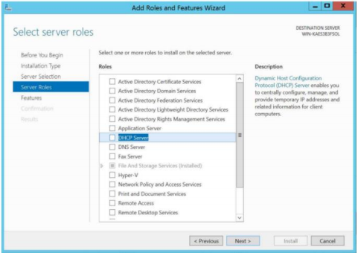
Dịch vụ DHCP (Windows Server)
Khi xây dựng hạ tầng cho DHCP cần xem xét:
Số lượng mạng vật lý hay lô-gic cần tự động cấu hình IP
Vị trí bộ định tuyến
Số mạng LAN ảo
Một sâu câu lệnh:
Ping
Nslookup
Ipconfig
Tiện ích “Server Manager” để cài đặt DHCP
Notes:
Ping: kiểm tra kết nối
Nslookup: kiểm tra

Slide 13
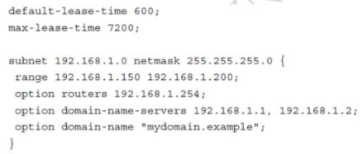
Dịch vụ DHCP (Linux Server)
Các thông tin cần mô tả trong file cấu hình gồm có dải địa chỉ mạng, máy chủ cổng, các máy chủ DNS và tên miền. Người quản trị có thể sửa đổi nội dung file cho phù hợp với yêu cầu quản trị.
Người quản trị kiểm tra các yêu cầu cấp phát được bằng cách kiểm tra nội dung file nhật ký /var/lib/dhcpd.leases hay trạng thái của dịch vụ service isc-dhcp-server status
Ngoài ra, người quản trị có thể sử dụng các câu lệnh có đặc quyền để kiểm tra và khởi động lại dịch vụ DHCP sudo service isc-dhcp-server status/restart.

Slide 14
2: Chia sẻ File và máy in

Slide 15
Tổng quan
Giới thiệu về dịch vụ file và in ấn
Dịch vụ chia sẻ máy in trong
windows - Linux
1
3
2
Dịch vụ file trong windows và
Linux
4
Dịch vụ chia sẻ file giữa windows và Linux

Slide 16
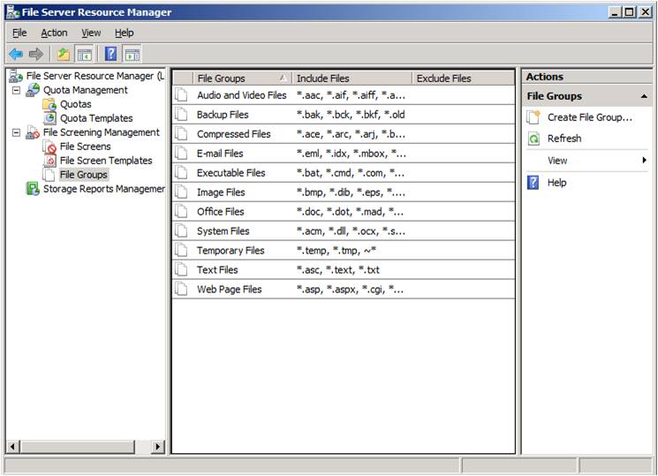
Dịch vụ file trong windows
Việc quản lý file thực hiện qua File Server Resource Manager
Giao diện File Server Resource Manager
Ngoài ra việc thực hiện chia sẻ file có thể
được thực hiện trực tiếp từ trình duyệt file của
Windows.

Slide 17
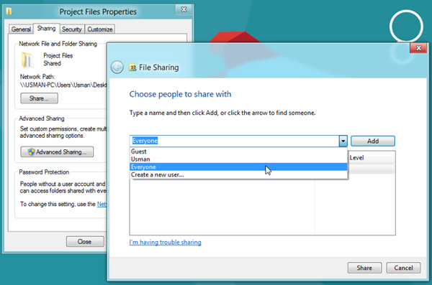
Dịch vụ file trong windows
Việc quản lý file thực hiện qua File Server Resource Manager
Việc thực hiện chia sẻ file có thể được thực hiện trực tiếp
từ trình duyệt file
của Windows.

Slide 18
NFS
- Cho phép người dùng sử dụng file/thư mục trên máy tính mạng giống như trong ổ đĩa cục bộ. Dịch vụ NFS hoạt động theo mô hình chủ/khách.
Ưu điểm:
tiết kiệm không gian lưu trữ trên các máy trạm nhờ vào việc cất giữ các dữ liệu dùng chung lên máy chủ mà truy cập được qua mạng.
Cài đặt: sudo apt-get install nfs-kernel-server
FTP
- Hoạt động theo cơ chế client/server và dùng hai cổng là 21 để điều khiển và cổng 20 để trao đổi dữ liệu
- Các thư mục chia sẻ file được mặc định tại /svr/ftp
- Các thông tin cấu hình: /etc/vsftpd.conf
- Người dùng cần cài chương trình khách FTP để sử dụng dịch vụ

Slide 19
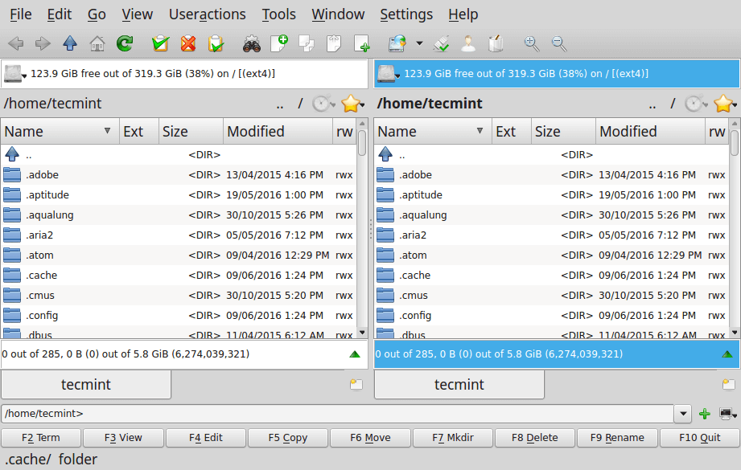
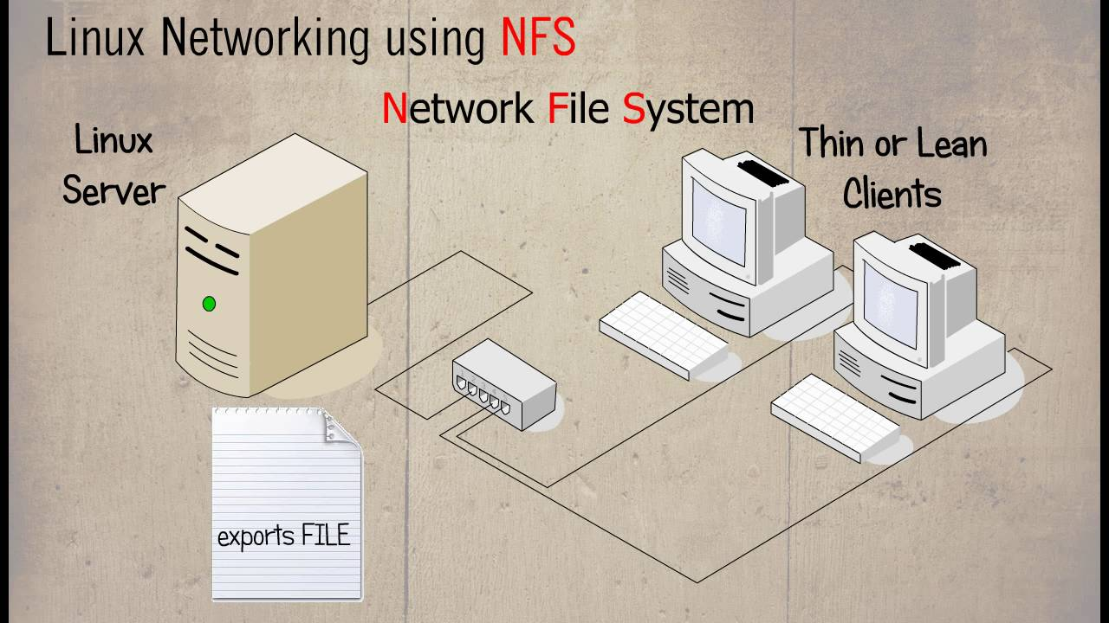

Slide 20
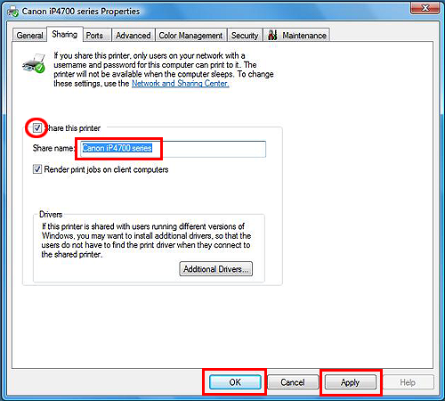
Dịch vụ chia sẻ máy in trong Windows
- Windows phân biệt: máy in lô-gíc - máy in vật lý - trình điều khiển máy in
- Giao diện chia sẻ máy in của windows:

Slide 21
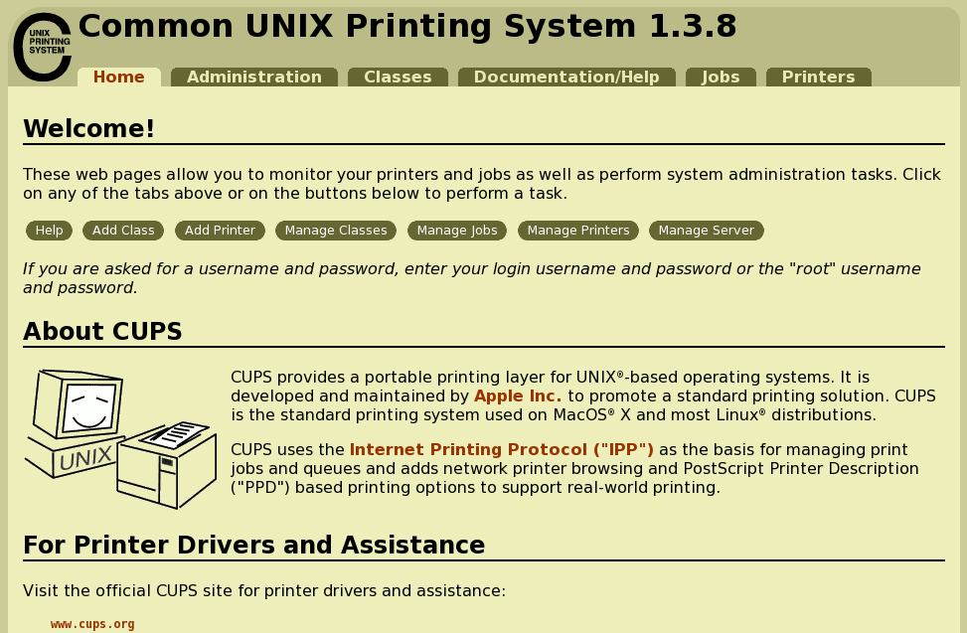
Chia sẻ máy in trong Linux
- Cài đặt: sudo apt-get install
- Thông tin cấu hình: /etc/cups/cupsd.conf
- Cổng hoạt động: Listen 192.168.1.2:631
- Người quản trị có thể cấu hình thông qua giao diện Web tại địa chỉ: http://localhost:631/admin.
- Máy khách: lpr file_cần_in

Slide 22
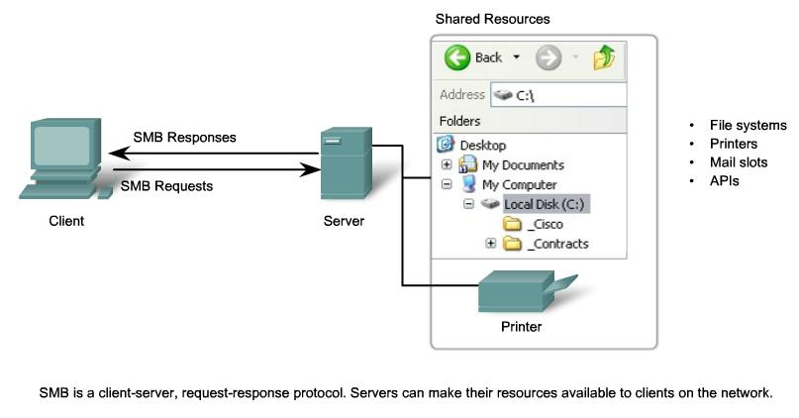
Chia sẻ file và máy in giữa Windows và Linux
- SMB: giao thức được các hệ điều hành của Microsoft sử dụng để chia sẻ dữ liệu qua mạng
- Linux Samba: sử dụng một số tiến trình smbd, nmbd, để “nói chuyện “ với các hệ điều hành của Microsoft để người dùng có thể làm việc với máy Linux qua Network Neighborhood.
- Cài đặt: sudo apt-get install samba
- Liệt kê các mạng chia sẻ: smbclient -L //<HOST_IP_OR_NAME>/<folder_name> -U <user>
- Kết nối vào mạng: smbclient //<HOST_IP_OR_NAME>/<folder_name> -U <user>

Slide 23
5.Cài đặt và quản lý Web

Slide 24
Điểm chung
01
Cài đặt
Cả hai môi trường đều sử dụng chung cổng 80
02
Quản trị
Hai môi trường đều cho phép quản trị viên kiểm soát truy cập tới trang web và thay đổi cài đặt, kiểm soát tài nguyên

Slide 25
KHÁC NHAU – CÀI ĐẶT
WINDOWS
UBUNTU(LINUX)
Trang web trong windows là hệ thống các tài liệu ở dạng siêu văn bản liên kết với nhau (Trang web) mà người dùng có thể xem bằng trình duyệt. Các tài liệu web được soạn thảo bằng ngôn ngữ đánh dấu HTML. Các trang web được lưu trong máy chủ web và dùng cổng 80 để truy cập vào.
Máy chủ web là phần mềm chịu trách nghiệm tiếp nhận các truy vấn dưới chuẩn giao thức truyền
siêu văn bản từ máy khách, rồi gửi trả kết quả xử
lý dưới dạng các tài liệu theo chuẩn HTML
Máy chủ: Web server – Information internet Services(IIS)
Linux: Web Server – Apache2
Tính năng:
Giao diện thân thiện, mã nguồn đóng.
File cấu trúc thư mục ngầm định: Mystie/index.htm
Đa dạng nhiều tính năng như có thể gửi thư điện tử thông qua dịch vụ thông tin này.
Tính năng:
Linh hoạt và dễ cấu hình
Hỗ trợ xác thực để hạn chế truy cập từ người dùng
Sự dụng các câu lệnh và mà nguồn mở.

Slide 26
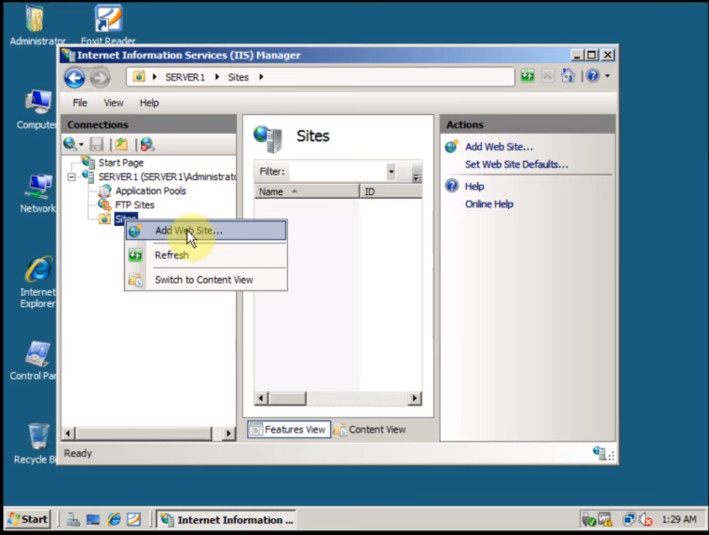
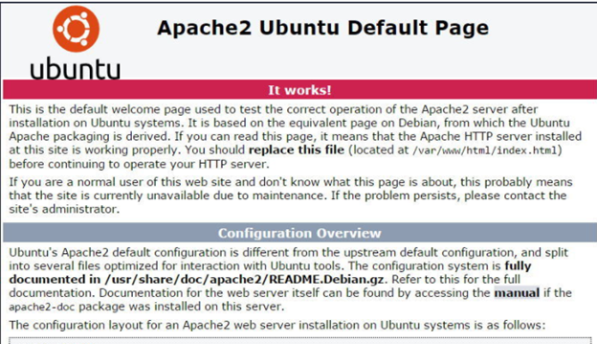
KHÁC NHAU – CÀI ĐẶT
WINDOWS
UBUNTU(LINUX)
Trong hộp thoại Internet Information
Service(IIS) Manager mở SERVER 1 chọn
site và chọn add web site…
Gõ lệnh: sudo apt – get install apache2

Slide 27
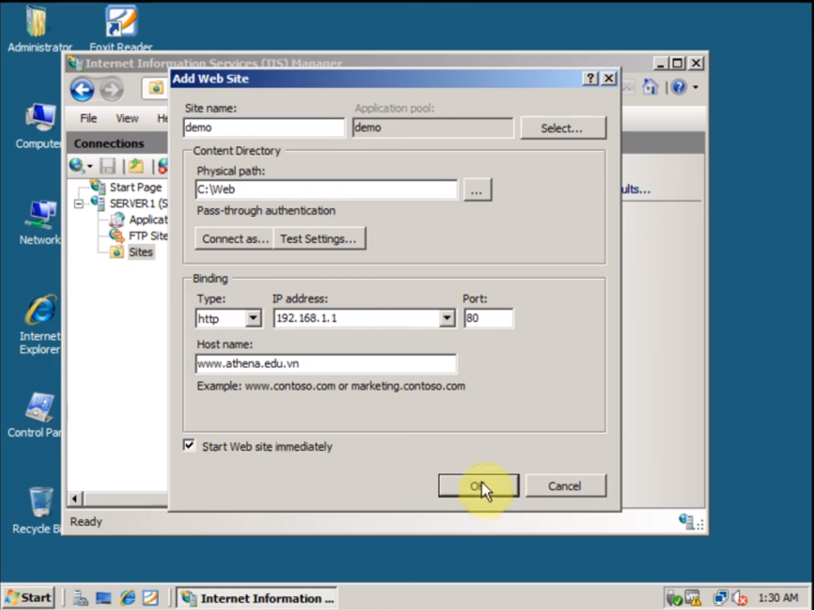
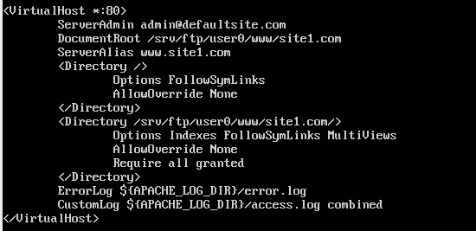
KHÁC NHAU – CÀI ĐẶT
WINDOWS
UBUNTU(LINUX)
Ta cài đặt các thông số cho website:
Nội dung file cấu hình.
Application pool: xác định các ứng dụng được sử dụng
trong trang web.
Physical path: nơi lưu trữ các file dữ liệu cho trang chủ.
Host name: là địa chỉ của trang web.

Slide 28
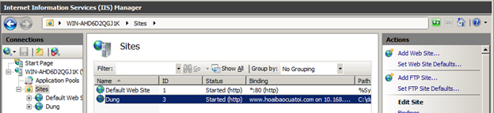
KHÁC NHAU – CÀI ĐẶT
WINDOWS
UBUNTU(LINUX)
Chỉ cần những thông số cơ bản là ta có thể
tạo được một trang web.
Sau khi cài đặt thành công file cấu hình, người
quản trị thực hiện các
câu lệnh như sau đây để các thay đổi có hiệu lực:
sudo a2ensite mynewsite
sudo service apache2 restart
Khi muốn loại bỏ địa chỉ trang Web
hiện có, người quản trị thực hiện
các câu lệnh sau (mynewsite là tên gán với địa chỉ trang Web)
sudo a2ensite mynewsite
sudo service apache2 restart

Slide 29
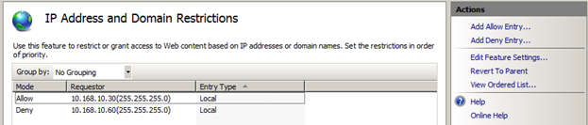
KHÁC NHAU – QUẢN TRỊ
WINDOWS
Hạn chế về địa chỉ mạng thông quan chức năng thiết lập luật hạn chế (Add Allow Restriction Rule) của máy chủ
IIS

Slide 30
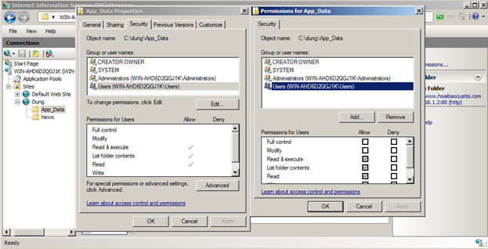
KHÁC NHAU – QUẢN TRỊ
WINDOWS
Hạn chế về địa chỉ mạng thông quan chức năng thiết lập luật hạn chế (Add Allow Restriction Rule) của máy chủ
IIS

Slide 31
KHÁC NHAU – QUẢN TRỊ
UBUNTU
Các bản ghi và các file cấu hình , nhật ký các cấp cảnh báo của máy chủ web
access.log: toàn bộ các lần thử truy nhập vào máy chủ, liệt kê địa chỉ của máy khách, thời gian, yêu cầu cụ thể và thông tin về trình duyệt được sử dụng.

Slide 32
KHÁC NHAU – QUẢN TRỊ
UBUNTU
Các bản ghi và các file cấu hình , nhật ký các cấp cảnh báo của máy chủ web
error.log: biết toàn bộ các lỗi và mức độ cảnh báo mà dịch vụ Web gặp phải khi xử lý các yêu cầu truy nhập, các trang không tìm thấy, các thư mục bị từ chối truy nhập.

Slide 33
4.Truy cập từ xa

Slide 34
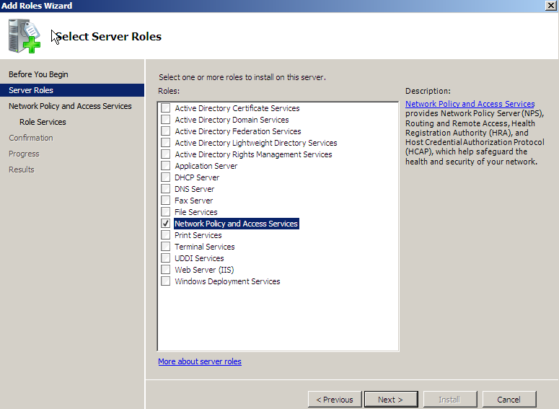
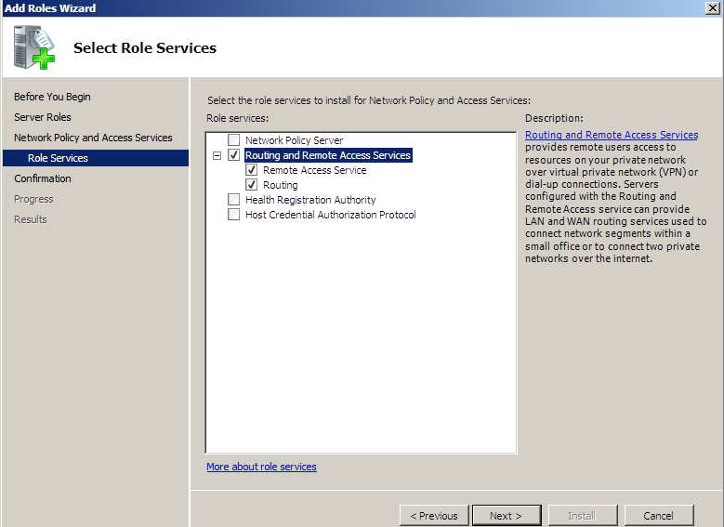

Truy cập từ xa
1. Cài đặt
a) Window server
-Để sử dụng dịch vụ truy cập từ xa trong windows server, thông thường ta sử dụng mạng riêng ảo VPN (Virtual Private Networks). Dịch vụ VPN được cung cấp thông qua dịch vụ truy nhập từ xa và định tuyến (Routing and Remote Access
Services).

Slide 35
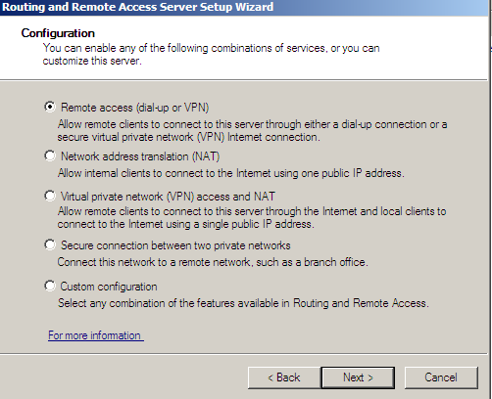
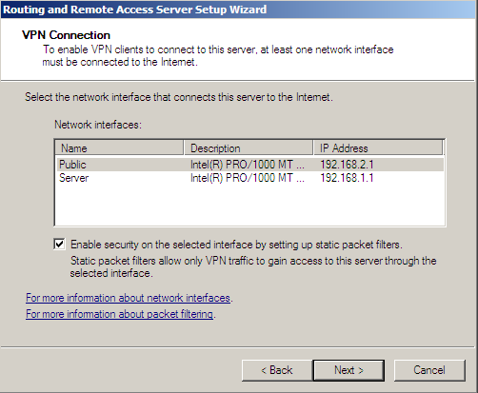
-Tiếp theo, người quản trị cần cài đặt cấu hình cho máy chủ RRAS trong phần
“Configure and Enable Routing and Remote Access”
-Tiếp theo, ta chọn Remote aceess thông qua VPN. Sau đó, người quản trị sẽ
lựa chọn card mạng có kết nối với mạng công cộng như mạng Internet để VPN clients có thể truy cập.

Slide 36
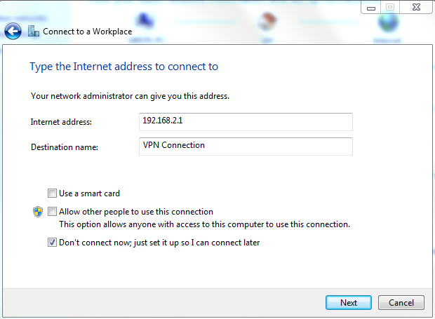
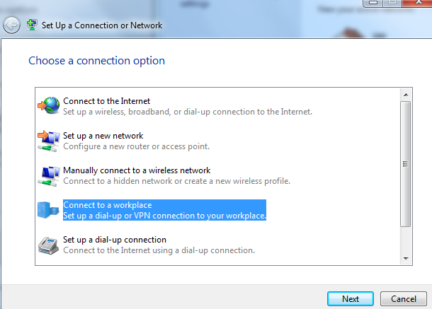
-Để người dùng truy cập được máy chủ thông qua VPN, người dùng cần vào “Network and Sharing Center” → “Set up a new connection or network” → “Connect to a workplace” → Use my Internet connection (VPN) → Điền địa chỉ IP cho dịch vụ VPN và tên điểm đến → Nhập user name và password mà người quản trị đã cung cấp và kết nối.

Slide 37
b) Ubuntu server
-Để sử dụng dịch vụ truy cập từ xa, ta sẽ sử dụng phiên bản miễn phí của dịch vụ truy nhập bảo mật SSH (Secure Shell) là OpenSSH.
-Trên máy chủ Unbutu, người quản trị sử dụng câu lệnh để cài đặt
sudo apt-get install openssh-server
-Sau khi cài đặt, khởi động lại bằng câu lệnh:
sudo service ssh restart
-Để người dùng truy cập từ xa vào máy chủ Ubuntu server, trên máy chạy linux,
người dùng cần cài đặt OpenSSH client
sudo apt-get install openssh-client
-Sau đó sử dụng câu lệnh sau để kết nối:
ssh tên_người_dùng@máy_chủ_SSH

Slide 38
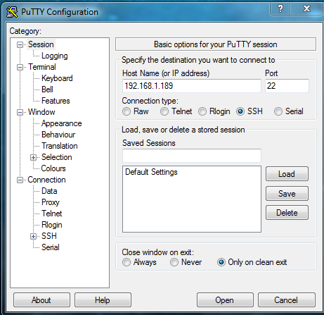
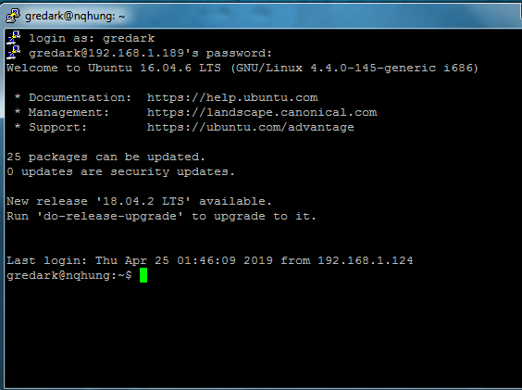
-Còn trên máy chạy windows, người dùng cần cài đặt phần mềm PuTTY
-Sau đó, người dùng điền địa chỉ IP của máy chủ Ubuntu, cổng mặc định sẽ
là 22 và ấn Open. Màn hình đăng nhập hiện lên, người dùng nhập tên
người dùng và mật khẩu của tài khoản trên máy chủ Ubuntu để kết nối

Slide 39
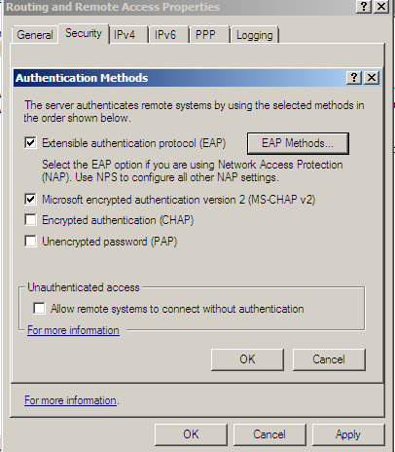
2. Quản trị
a) Windows Server 2008
-Người quản trị có thể cấu hình cho dịch vụ trong phần "Properties" của "Routing and Remote Acces”
-Trong phần "Security": người quản trị có
thể chọn phương thức xác thực cho kết
nối VPN.
-Windows Server 2008 cung cấp 4 phương ​
thức xác nhận:
+Extensible authentication protocol
(EAP)
+Microsoft encryted authentication version 2 ( MS-CHAP v2)
+Encryted authentication (CHAP)
+Unencrypted password (PAP)

Slide 40
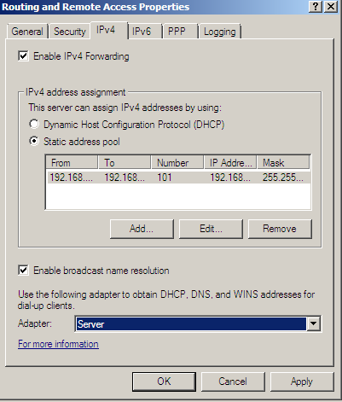
-IPv4: cho phép người quản trị chỉ rõ dải địa chỉ mà người dùng có thể được gán khi truy cập.
+Dynamic Host Configuration Protocol
(DHCP): sử dụng DHCP server để tự
động gán địa chỉ cho người dùng
+Static address pool: gán một khoảng địa chỉ IP tĩnh mà người quản trị muốn gán cho người dùng

Slide 41
b) Ubuntu server
-Trên máy chủ Ubuntu, thông tin cấu hình được lưu trong file /etc/ssh/sshd_config
-Để sửa đổi thông tin cấu hình, người quản trị sử dụng câu lệnh
sudo nano /etc/ssh/sshd_config
-Trong file cấu hình, người quản trị có thể thay đổi một số tham số tiêu biểu sau:
+Cổng mà SSH server sử dung: Port 20
+Hoạt động trên địa chỉ: ListenAddress 192.168.1.189
+Áp dụng xác thực RSA: RSAAuthentication yes
+Áp dụng xác thực mã khóa công khai: PubkeyAuthentication yes
+Hiện thông báo trong file issue.net khi đăng nhập: Banner /etc/issue.net
+Cho phép người dùng sử dụng SSH: AllowUser tên_người_dùng
+Cấm người dùng sử dụng SSH: DenyUsers tên_người_dùng

Slide 42
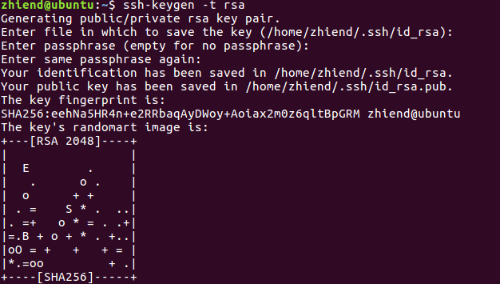
-SSH server có cung cấp SSH key cho phép xác thực giữa hai host mà không cần mật khẩu giúp việc đăng nhập dễ dàng và an toàn vào máy chủ Ubuntu
-SSH key bao gồm khóa công khai và khóa bí mật. Để tạo 2 khóa này, người dùng
sử dụng câu lệnh:
ssh-keygen –t rsa
-Khóa công khai được lưu tại
~/.ssh/id_rsa.pub
-Khóa bí mật lưu tại ~/.ssh/id_rsa

Slide 43
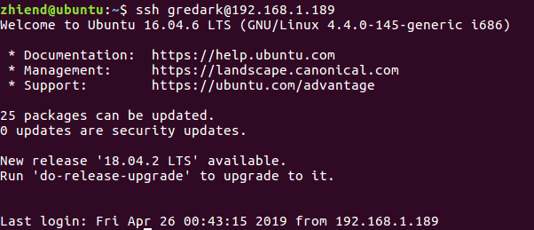
-Để sử dụng khóa công khai trong quá trình xác thực, người dùng cần chép
khóa vào máy chủ qua câu lệnh
ssh-copy-id tên_người_dùng@máy_chủ_ssh
-Cuối cùng, kiểm tra quyền truy cập file chứa khóa xác thực authorized_key, chỉ có người dùng đã được xác thực mới có quyền đọc hoặc ghi. Nếu quyền truy nhập vào file chứa khóa xác thực chưa phù hợp thì phải cập nhật lại theo câu lệnh sau:
chmod 600 .ssh/authorized_keys

Slide 44
So sánh
-Giống nhau:
+Cả Windows server và Ubuntu server đều cung cấp những giao thức xác thực
người dùng khi truy cập để tăng tính bảo mật và độ an toàn.
+Người quản trị máy chủ có thể cho phép hoặc cấm một người dùng nào đó truy cập
-Khác nhau:
Windows server
Ubuntu server
-Yêu cầu phải có 2 card mạng để cài
đặt VPN: 1 card kết nối với server máy
chủ, 1 card kết nối với mạng internet
-Không yêu cầu số lượng card mạng
do sử truy cập qua SSH server
-Cung cấp cho server nhiều giao thức
như PPTP, L2TP và SSTp
-Cho phép sử dụng mã khóa công khai
RSA để xác thực mà không cần dùng mật khẩu giúp việc truy cập dễ dàng và an
toàn hơn

Slide 45
Cảm ơn
Thầy và các bạn đã chú ý lắng nghe

